Slide 1

Anhang:
Lernerprofil Junita
[Version 1.2]

Slide 2

Junita*¹
Profil (4)
weiblich
10 Jahre alt
geboren in Moldawien *²
seit 8 Monaten in Südtirol (Italien)
L1 Moldawisch *³
weitere Sprachen: Russisch, Italienisch, Deutsch, Englisch…
*Name geändert, *² vermutlich: Region Moldau in Rumänien; *³ vermutlich: Moldawisch

Slide 3


Bildungs- und Sprachbiographie
Familiäres Umfeld
  geboren in Moldawien
  im Alter von 10 Jahren nach Südtirol (Italien) gekommen; lebt in Bozen, der Landeshauptstadt Südtirols
  die Mutter kam als Arbeitsmigrantin 5 Jahre vorher nach Südtirol; - sie ist alleinerziehend und arbeitet als Sozialbetreuerin für Pflegebedürftige
  durch regelmäßige Telefonate und geplante Ferienbesuche bei den Großeltern im Herkunftsland besteht eine enge soziale und sprachliche Verbundenheit
  Bisherige Bildung
  3 Jahre lang Besuch einer Grundschule in Moldawien
  in Südtirol wird sie mit 10 Jahren direkt nach ihrer Ankunft in die 4. Klasse der Grundschule (mit deutsche Unterrichtssprache) eingestuft
  insgesamt ist sie eine interessierte Schülerin, sie hat sich schnell eingelebt

Slide 4
Bildungs- und Sprachbiographie
Mehrheitssprache (Deutsch) ist nicht die L1
  L1 Moldawisch
  mit der Mutter spricht sie zu Hause meistens Italienisch oder ihre L1, manchmal Deutsch
  die Mehrheits- bzw. Unterrichtssprache Deutsch hat sie bei ihrer Ankunft in Südtirol gelernt
  hat sich schnell ausreichende Deutschkenntnisse für die Kommunikation im schulischen Alltag angeeignet

Slide 5
Bildungs- und Sprachbiographie
Mehrsprachiges Repertoire
  Italienisch und Moldawisch mit der Mutter
  Moldawisch mit den Großeltern, etwas Russisch mit der Tante
  Deutsch als Unterrichtssprache und als Kommunikationsmittel mit den KlassenkameradInnen
  Italienisch und Deutsch mit FreundInnen
  Französisch als erstes, weiteres Sprachfach für 2 Jahre in Moldawien gelernt
  Italienisch und Englisch als weitere Sprachfächer in der Schule in Südtirol
  Schulische Sprachförderung
  1-2 Stunden Deutschförderunterricht pro Tag mit einer DaZ-Lehrerin
  einmal pro Woche Inanspruchnahme der Hausaufgabenbetreuung
  Besuch von Wahlfächern mit Schwerpunkt auf Sprachförderung

Slide 6
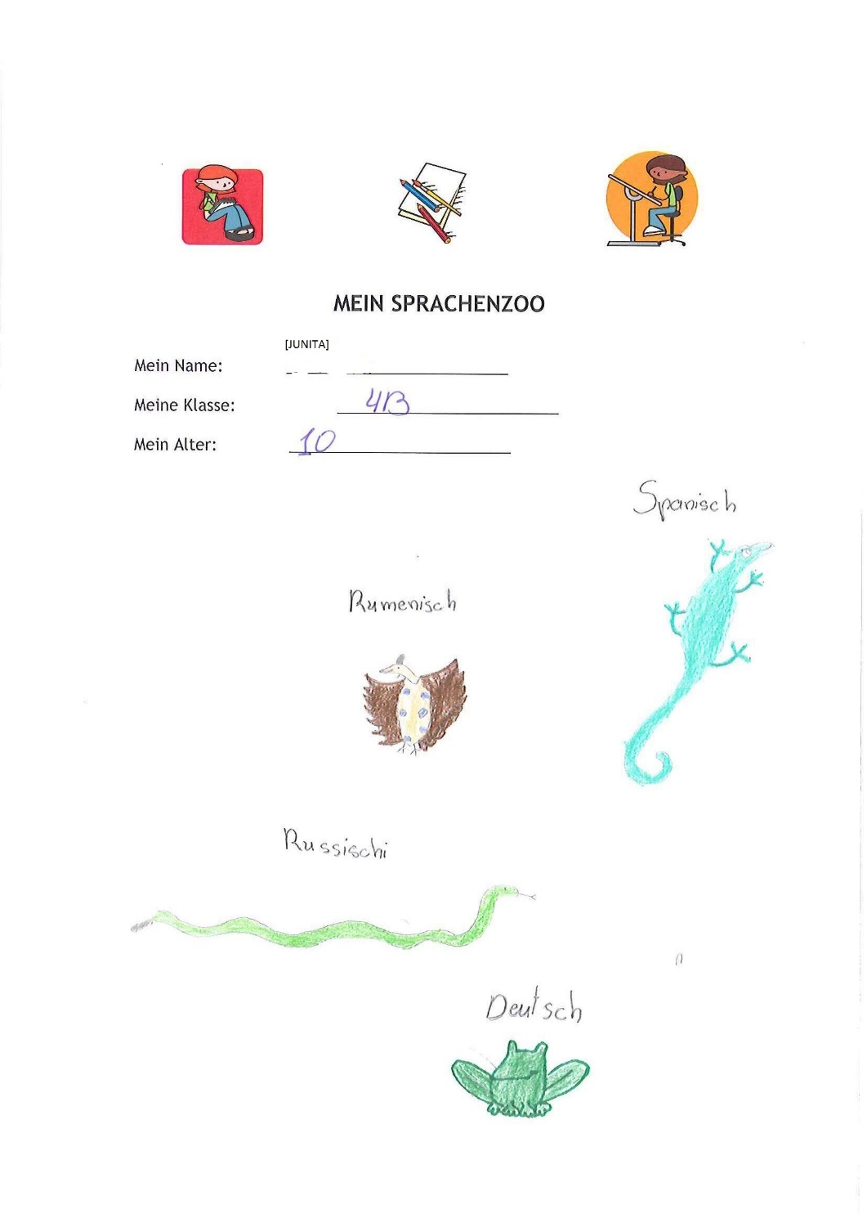
Wie Junita ihr mehrsprachiges Repertoire darstellt …

Slide 7
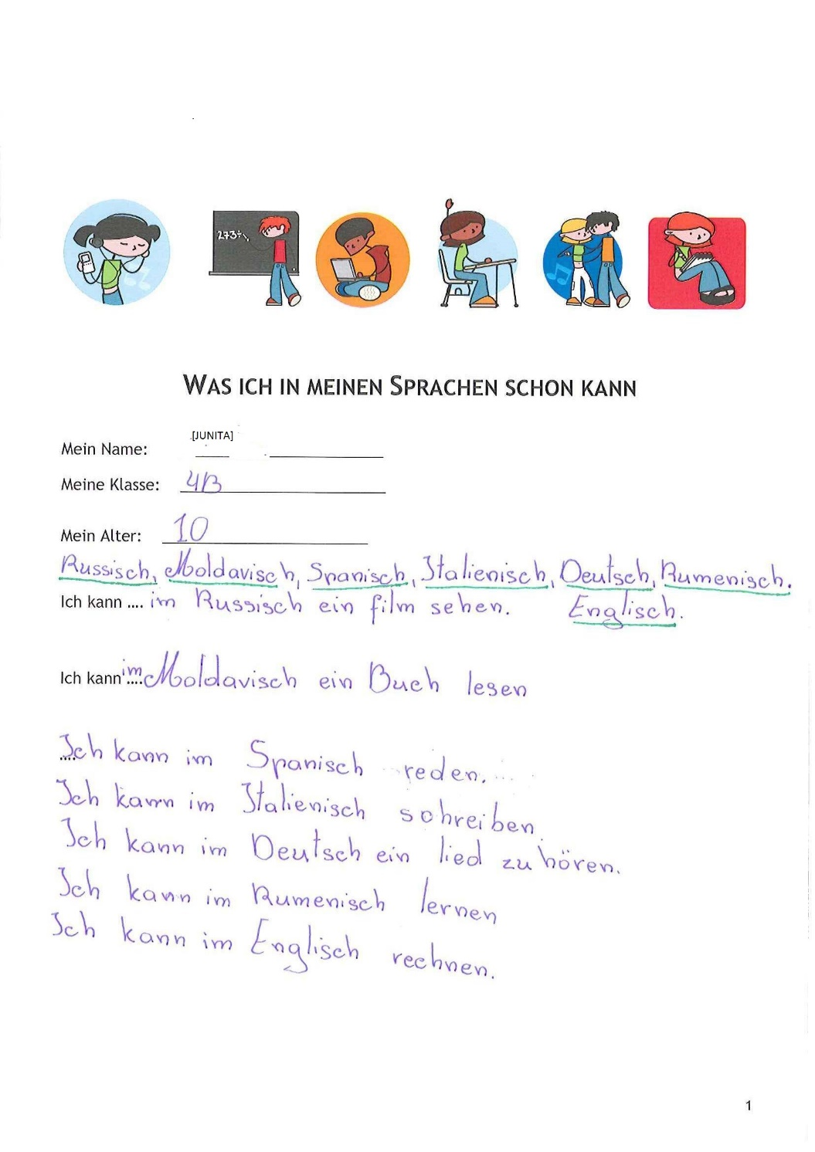
Was Junita in ihren Sprachen kann …

Slide 8

Wenn sie selbst zu Wort kommt …
… in ihrer L1 …
Spontansprache: mündlich, moldawisch

